Slide 1

Soutenance de stage
Du 24 avril 2017 au 30 juin 2017

Slide 2
Sommaire
Présentation du stagiaire
Remerciements
Introduction
Présentation de l’Entreprise
Présentation de l’Entreprise 1
Présentation de la demande
Fiche avant modification
Technologies utilisés
Réalisation de la demande
Réalisation de la demande 1
Réalisation de la demande 2
Réalisation de la demande 3
Résultats obtenus
Ce que ce stage m’a apporté
Conclusion

Slide 3

Présentation du stagiaire
Présentation du stagiaire
Remerciements
Introduction
Présentation de l’Entreprise
Présentation de l’Entreprise 1
NOM
PRENOM
AGE
Présentation de la demande
Fiche avant modification
Technologies utilisés
Réalisation de la demande
Réalisation de la demande 1
Réalisation de la demande 2
Réalisation de la demande 3
Résultats obtenus
Ce que ce stage m’a apporté
Conclusion

Slide 4


Remerciements
Présentation du stagiaire
Remerciements
Introduction
Je remercie M. DEVALLIERE Tony
Mme MATIGOT Sandra
Ainsi que tous les salariés
Présentation de l’Entreprise
Présentation de l’Entreprise 1
Présentation de la demande
Fiche avant modification
Technologies utilisés
Réalisation de la demande
Réalisation de la demande 1
Réalisation de la demande 2
Réalisation de la demande 3
Résultats obtenus
Ce que ce stage m’a apporté
Conclusion

Slide 5
Introduction
Présentation du stagiaire
Formation de DISII
Ce stage finalise mon parcours en DISII
Développement de nombreuses compétences
Remerciements
Introduction
Présentation de l’Entreprise
Présentation de l’Entreprise 1
Présentation de la demande
Fiche avant modification
Technologies utilisés
Réalisation de la demande
Réalisation de la demande 1
Réalisation de la demande 2
Réalisation de la demande 3
Résultats obtenus
Ce que ce stage m’a apporté
Conclusion

Slide 6
Présentation de l’Entreprise
Présentation du stagiaire
Remerciements
Entreprise créée le 17 juin 2000 à St Marcel
En mars 2014 l’entreprise crée deux établissements supplémentaires, un à Limoges et un à Argenton sur creuse
Elle fournit différents services comme :
Fourniture de matériel informatique
Mise en place de solutions réseaux
Conseil en équipement informatique
Maintenance de parcs informatiques
Solutions de gestion clés en main
Introduction
Présentation de l’Entreprise
Présentation de l’Entreprise 1
Présentation de la demande
Fiche avant modification
Technologies utilisés
Réalisation de la demande
Réalisation de la demande 1
Réalisation de la demande 2
Réalisation de la demande 3
Résultats obtenus
Ce que ce stage m’a apporté
Conclusion

Slide 7
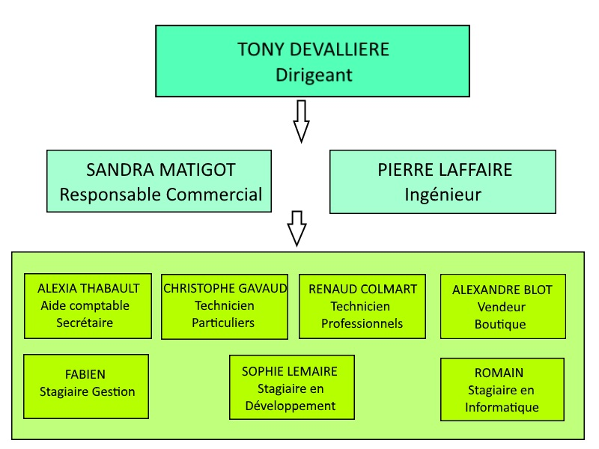
Présentation de l’Entreprise 1
Organigramme
Présentation du stagiaire
Remerciements
Introduction
Présentation de l’Entreprise
Présentation de l’Entreprise 1
Présentation de la demande
Fiche avant modification
Technologies utilisés
Réalisation de la demande
Réalisation de la demande 1
Réalisation de la demande 2
Réalisation de la demande 3
Résultats obtenus
Ce que ce stage m’a apporté
Conclusion

Slide 8
Présentation de la demande
Faire la mise en place d’un site en osCommerce sur internet
Rechercher les infos des produits sur internet
Créer les fiches des différents produits
Présentation du stagiaire
Remerciements
Introduction
Présentation de l’Entreprise
Présentation de l’Entreprise 1
Présentation de la demande
Fiche avant modification
Technologies utilisés
Réalisation de la demande
Réalisation de la demande 1
Réalisation de la demande 2
Réalisation de la demande 3
Résultats obtenus
Ce que ce stage m’a apporté
Conclusion

Slide 9
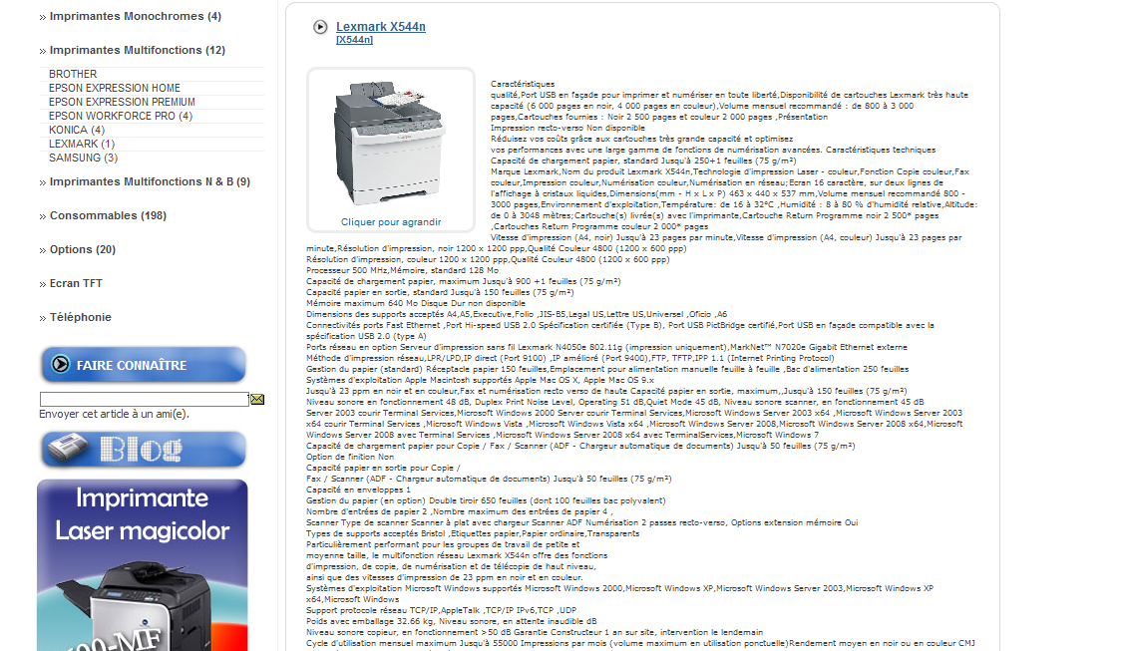
Fiche avant modification
Fiche produit avant
Présentation du stagiaire
Remerciements
Introduction
Présentation de l’Entreprise
Présentation de l’Entreprise 1
Présentation de la demande
Fiche avant modification
Technologies utilisés
Réalisation de la demande
Réalisation de la demande 1
Réalisation de la demande 2
Réalisation de la demande 3
Résultats obtenus
Ce que ce stage m’a apporté
Conclusion

Slide 10








Technologies utilisés
Présentation du stagiaire
Remerciements
Introduction
Présentation de l’Entreprise
Présentation de l’Entreprise 1
Présentation de la demande
Fiche avant modification
Technologies utilisés
Réalisation de la demande
Réalisation de la demande 1
Réalisation de la demande 2
Réalisation de la demande 3
Résultats obtenus
Ce que ce stage m’a apporté
Conclusion

Slide 11
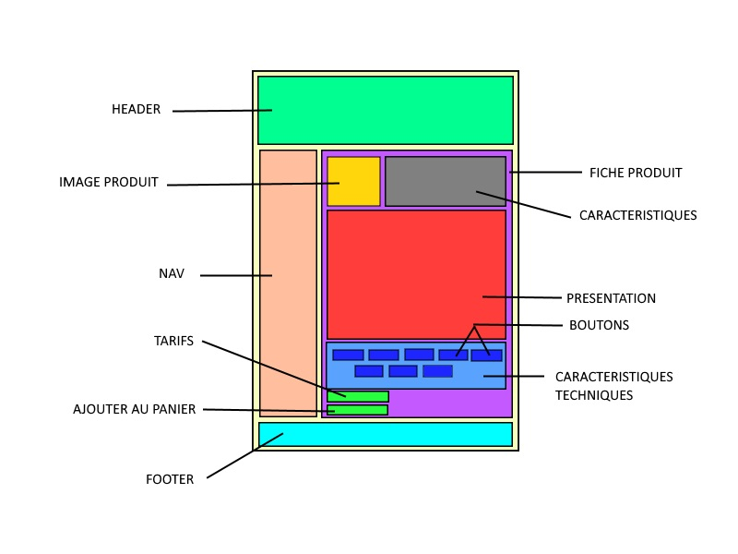
Réalisation de la demande
Maquette
Présentation du stagiaire
Remerciements
Introduction
Présentation de l’Entreprise
Présentation de l’Entreprise 1
Présentation de la demande
Fiche avant modification
Technologies utilisés
Réalisation de la demande
Réalisation de la demande 1
Réalisation de la demande 2
Réalisation de la demande 3
Résultats obtenus
Ce que ce stage m’a apporté
Conclusion

Slide 12
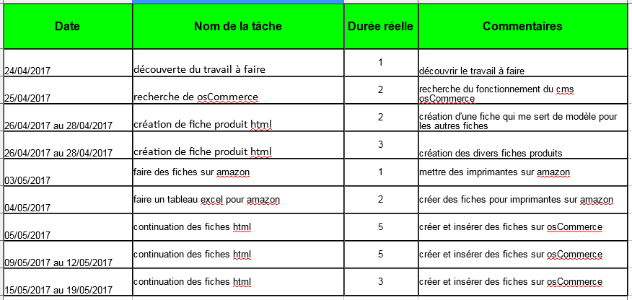
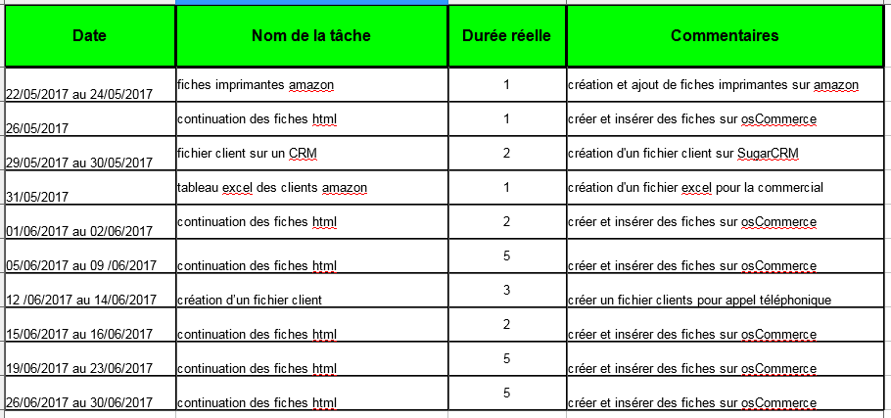
Réalisation de la demande 1
Fiches journalières
Présentation du stagiaire
Remerciements
Introduction
Présentation de l’Entreprise
Présentation de l’Entreprise 1
Présentation de la demande
Fiche avant modification
Technologies utilisés
Réalisation de la demande
Réalisation de la demande 1
Réalisation de la demande 2
Réalisation de la demande 3
Résultats obtenus
Ce que ce stage m’a apporté
Conclusion

Slide 13
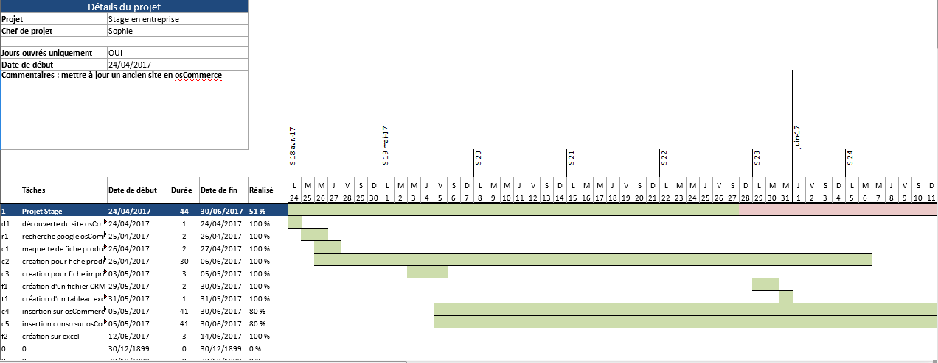
Réalisation de la demande 2
Graphique de GANTT
Présentation du stagiaire
Remerciements
Introduction
Présentation de l’Entreprise
Présentation de l’Entreprise 1
Présentation de la demande
Fiche avant modification
Technologies utilisés
Réalisation de la demande
Réalisation de la demande 1
Réalisation de la demande 2
Réalisation de la demande 3
Résultats obtenus
Ce que ce stage m’a apporté
Conclusion

Slide 14
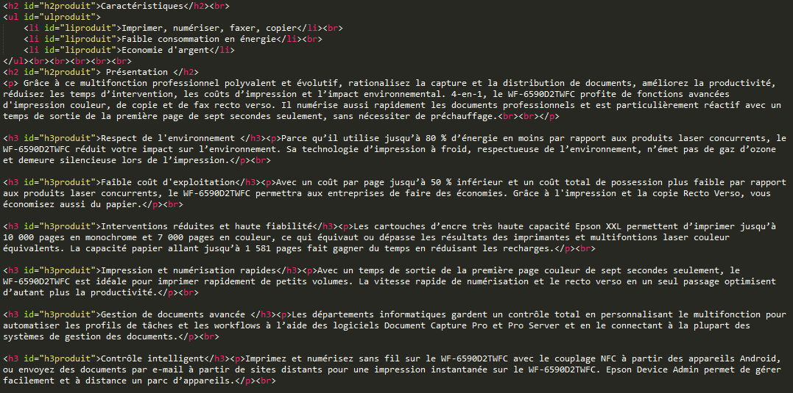
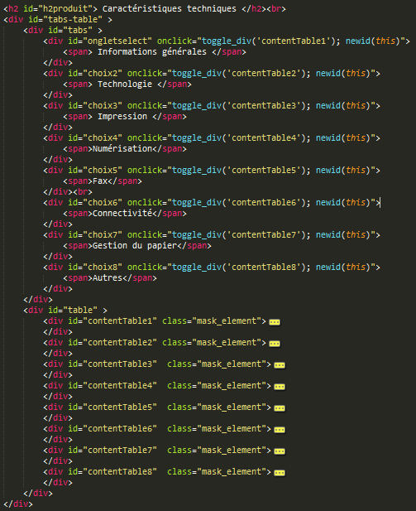
Réalisation de la demande 3
Présentation d’une fiche faite en HTML, CSS et JAVASCRIPT pour le site en osCommerce
Présentation du stagiaire
Remerciements
Introduction
Présentation de l’Entreprise
Présentation de l’Entreprise 1
Présentation de la demande
Fiche avant modification
Technologies utilisés
Réalisation de la demande
Réalisation de la demande 1
Réalisation de la demande 2
Réalisation de la demande 3
Résultats obtenus
Ce que ce stage m’a apporté
Conclusion

Slide 15
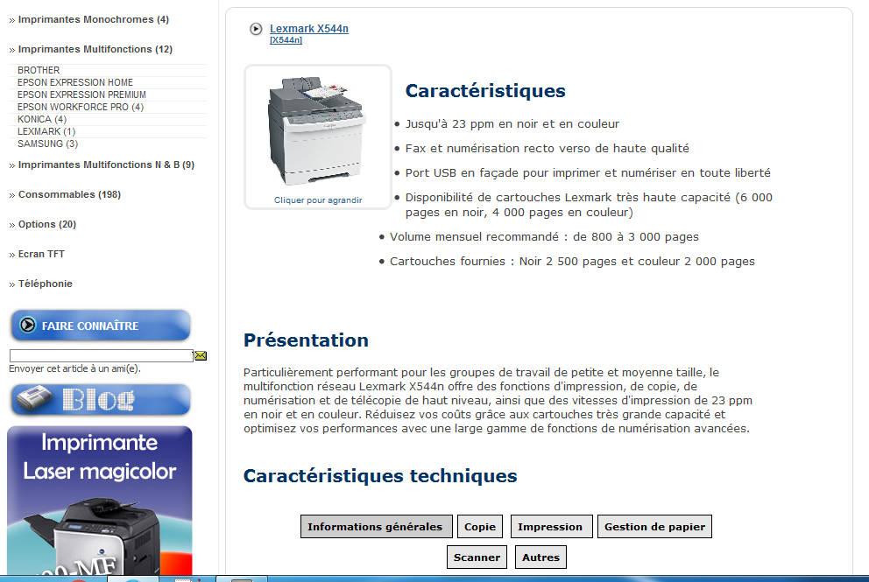
Résultats obtenus
Présentation du stagiaire
Remerciements
Introduction
Présentation de l’Entreprise
Présentation de l’Entreprise 1
Présentation de la demande
Fiche avant modification
Technologies utilisés
Réalisation de la demande
Réalisation de la demande 1
Réalisation de la demande 2
Réalisation de la demande 3
Résultats obtenus
Ce que ce stage m’a apporté
Conclusion

Slide 16
Ce que ce stage m’a apporté
Confirmation dans ma reconversion dans ce métier
Plus d’autonomie et une intégration plus facile en entreprise
Une plus grande confiance en moi
Présentation du stagiaire
Remerciements
Introduction
Présentation de l’Entreprise
Présentation de l’Entreprise 1
Présentation de la demande
Fiche avant modification
Technologies utilisés
Réalisation de la demande
Réalisation de la demande 1
Réalisation de la demande 2
Réalisation de la demande 3
Résultats obtenus
Ce que ce stage m’a apporté
Conclusion

Slide 17
Conclusion
Présentation du stagiaire
Remerciements
J’ai atteint les objectifs demandés :
Refaire les fiches produits
Alléger les contenus
Mettre un bouton « Ajouter au panier »
Insérer les caractéristiques techniques
Création des fiches produits en HTML, CSS et JAVASCRIPT
Je compte continué à me spécialisé dans le développement informatique, ou le développement mobile mais surtout dans la cybersécurité par la suite
Introduction
Présentation de l’Entreprise
Présentation de l’Entreprise 1
Présentation de la demande
Fiche avant modification
Technologies utilisés
Réalisation de la demande
Réalisation de la demande 1
Réalisation de la demande 2
Réalisation de la demande 3
Résultats obtenus
Ce que ce stage m’a apporté
Conclusion

Slide 18

Merci de votre attention !!

